Slide 1


LỚP
11
HÌNH HỌC
Chương II: ĐƯỜNG THẲNG VÀ MẶT PHẲNG TRONG KHÔNG GIAN. QUAN HỆ SONG SONG
LUYỆN TẬP: ĐẠI CƯƠNG VỀ ĐƯỜNG THẲNG VÀ MẶT PHẲNG
(tt)
Dạng IV
Chứng minh ba điểm thẳng hàng
Dạng V
Chứng minh ba đường thẳng đồng quy
Bài tập trắc nghiệm củng cố
Notes:
Hiệu ứng chưa đồng nhất và hợp lí. Nên để khung xuất hiện trước.

Slide 2
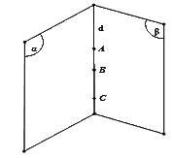
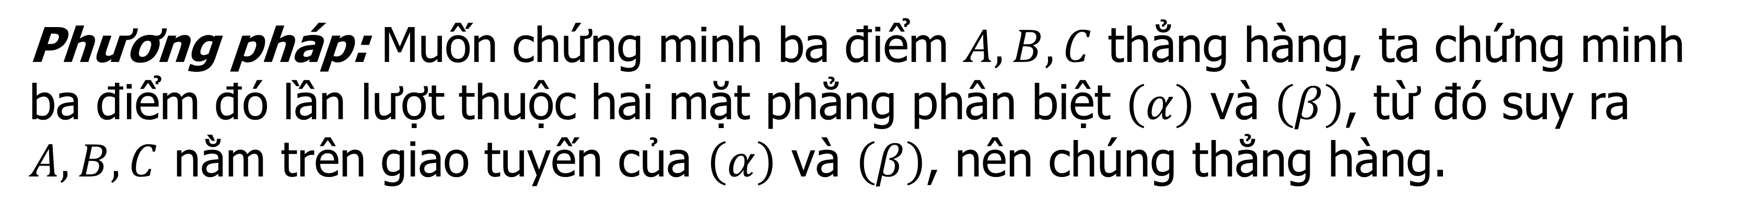
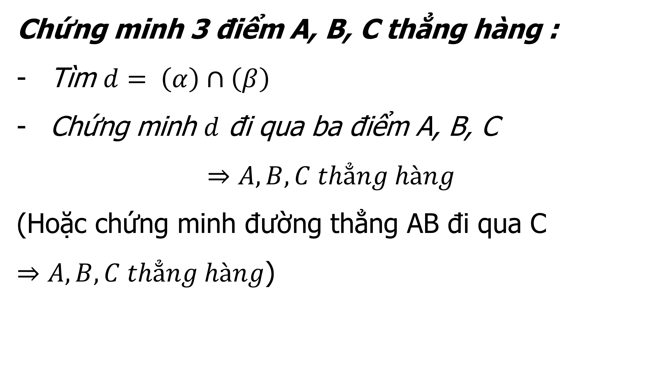
Dạng IV
Chứng minh ba điểm thẳng hàng
Phương pháp: Muốn chứng minh ba điểm $A, B, C$ thẳng hàng, ta chứng minh ba điểm đó lần lượt thuộc hai mặt phẳng phân biệt $\left(α\right)$ và $\left(β\right)$, từ đó suy ra $A, B, C$ nằm trên giao tuyến của $\left(α\right)$ và $\left(β\right)$, nên chúng thẳng hàng.
Chứng minh 3 điểm A, B, C thẳng hàng :
Tìm $d= \left(α\right)∩\left(β\right)$
Chứng minh $d$ đi qua ba điểm A, B, C
$$⇒A, B, C thẳng hàng$$
(Hoặc chứng minh đường thẳng AB đi qua C
$⇒A, B, C thẳng hàng$)
Notes:
.Nên đảo lại tử mẫu giống SGK cho HS dễ theo dõi. Chỗ nhận xét chưa đúng . Phải thay là “ Thương ….” như sách giáo khoa.
Số phức nghịch đảo không được kí hiệu là $z^{−1}$.

Slide 3
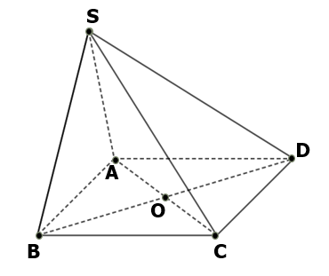
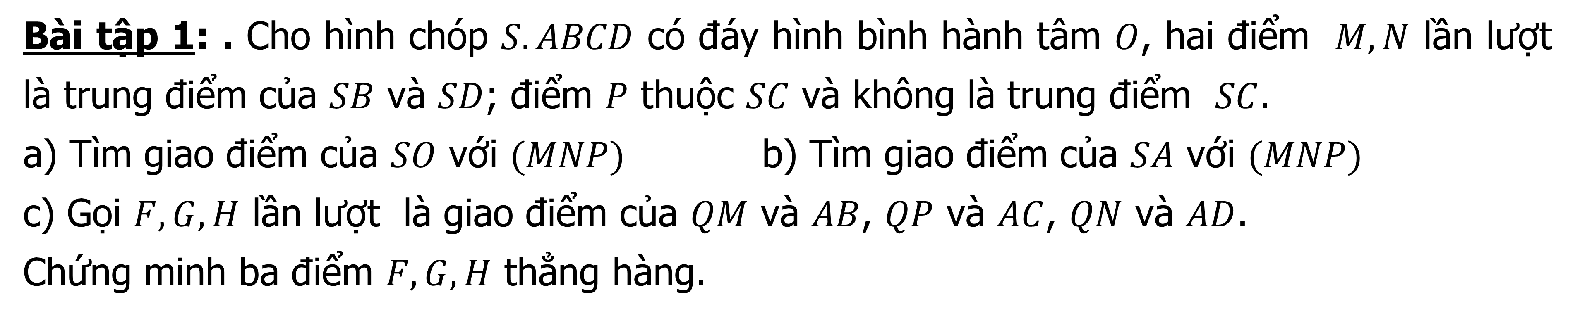
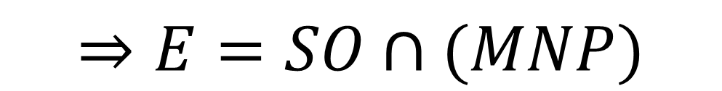

Dạng IV
Chứng minh ba điểm thẳng hàng
Bài tập 1: . Cho hình chóp $S.ABCD$ có đáy hình bình hành tâm $O$, hai điểm $M, N$ lần lượt là trung điểm của $SB$ và $SD$; điểm $P$ thuộc $SC$ và không là trung điểm $SC$.
a) Tìm giao điểm của $SO$ với $(MNP)$ b) Tìm giao điểm của $SA$ với $(MNP)$
c) Gọi $F, G, H$ lần lượt là giao điểm của $QM$ và $AB$, $QP$ và $AC$, $QN$ và $AD$.
Chứng minh ba điểm $F, G, H$ thẳng hàng.
Bài giải
a) $SO$ $∩$ $\left(MNP\right)$
Trong $\left(SBD\right)$ gọi $E=SO∩MN$
N
$$⇒\left\{\begin{aligned}&E∈SO \\ &E∈MN⊂(MNP)\end{aligned}\right.$$
M
E
$$⇒E=SO∩(MNP)$$
P
Notes:
.Nên đảo lại tử mẫu giống SGK cho HS dễ theo dõi. Chỗ nhận xét chưa đúng . Phải thay là “ Thương ….” như sách giáo khoa.
Số phức nghịch đảo không được kí hiệu là $z^{−1}$.

Slide 4
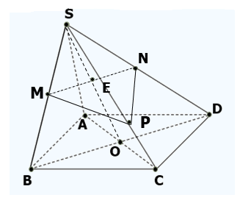
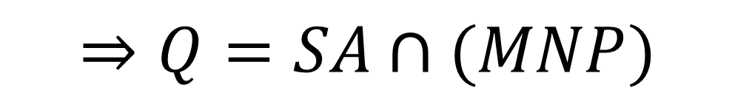

Dạng IV
Chứng minh ba điểm thẳng hàng
Bài tập 1: . Cho hình chóp $S.ABCD$ có đáy hình bình hành tâm $O$, hai điểm $M, N$ lần lượt là trung điểm của $SB$ và $SD$; điểm $P$ thuộc $SC$ và không là trung điểm $SC$.
a) Tìm giao điểm của $SO$ với $(MNP)$ b) Tìm giao điểm của $SA$ với $(MNP)$
c) Gọi $F, G, H$ lần lượt là giao điểm của $QM$ và $AB$, $QP$ và $AC$, $QN$ và $AD$.
Chứng minh ba điểm $F, G, H$ thẳng hàng.
Bài giải
b) $SA$ $∩$ $\left(MNP\right)$
Trong $\left(SAC\right)$ gọi $Q=PE∩SA$
Q
$$⇒\left\{\begin{aligned}&Q∈SA \\ &Q∈PE⊂(MNP)\end{aligned}\right.$$
$$⇒Q=SA∩(MNP)$$
Notes:
.Nên đảo lại tử mẫu giống SGK cho HS dễ theo dõi. Chỗ nhận xét chưa đúng . Phải thay là “ Thương ….” như sách giáo khoa.
Số phức nghịch đảo không được kí hiệu là $z^{−1}$.

Slide 5
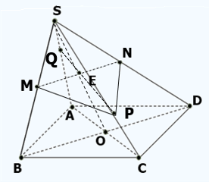
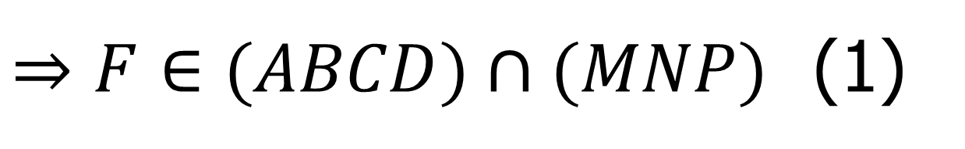
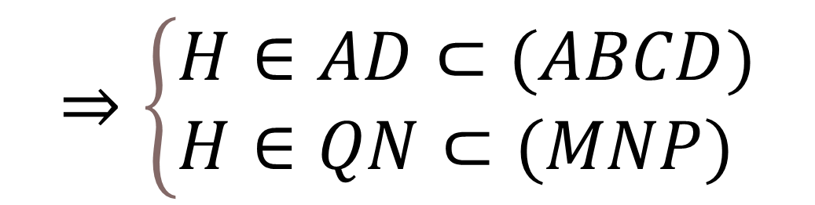
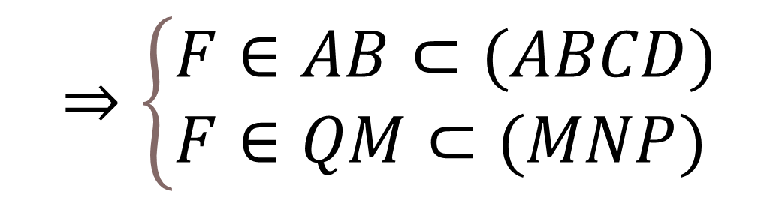
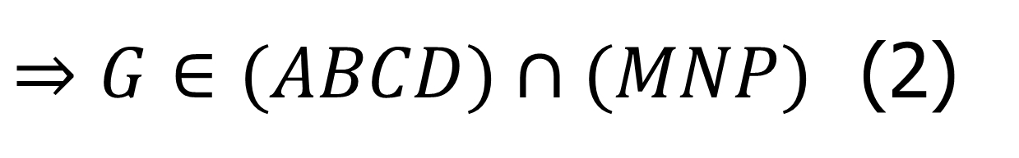
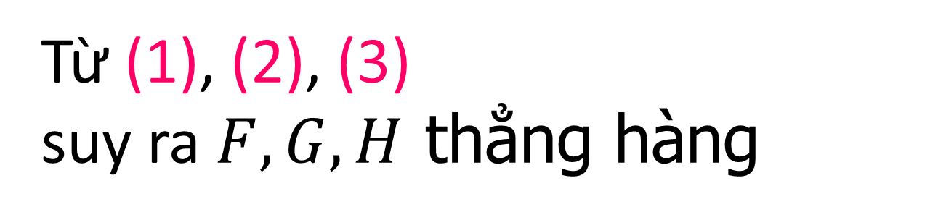
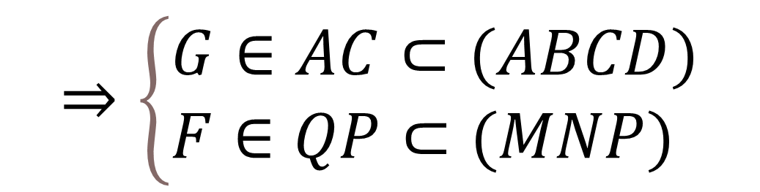
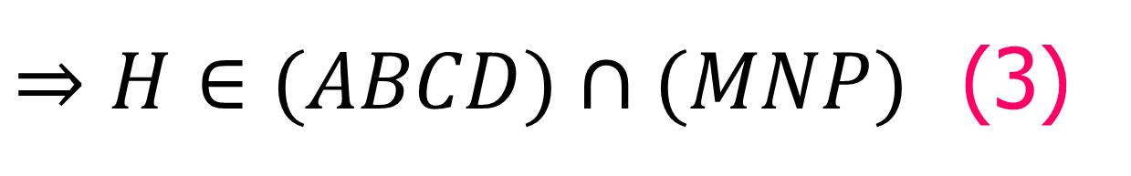
Dạng IV
Chứng minh ba điểm thẳng hàng
Bài tập 1: c) Gọi $F, G, H$ lần lượt là giao điểm của $QM$ và $AB$, $QP$ và $AC$, $QN$ và $AD$. Chứng minh ba điểm $F, G, H$ thẳng hàng.
Bài giải
c) C/m $F, G, H$ thẳng hàng
$$⇒\left\{\begin{aligned}&F∈AB⊂(ABCD) \\ &F∈QM⊂(MNP)\end{aligned}\right.$$
Ta có $F=QM∩AB$
$⇒F∈(ABCD)∩(MNP)$ (1)
H
$$⇒\left\{\begin{aligned}&G∈AC⊂(ABCD) \\ &F∈QP⊂(MNP)\end{aligned}\right.$$
Ta có $G=QP∩AC$
$⇒G∈(ABCD)∩(MNP)$ (2)
$$⇒\left\{\begin{aligned}&H∈AD⊂(ABCD) \\ &H∈QN⊂(MNP)\end{aligned}\right.$$
Ta có $H=QN∩AD$
G
$⇒H∈(ABCD)∩(MNP)$ (3)
Từ (1), (2), (3)
suy ra $F, G, H$ thẳng hàng
F
Notes:
.Nên đảo lại tử mẫu giống SGK cho HS dễ theo dõi. Chỗ nhận xét chưa đúng . Phải thay là “ Thương ….” như sách giáo khoa.
Số phức nghịch đảo không được kí hiệu là $z^{−1}$.

Slide 6
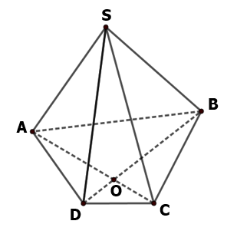
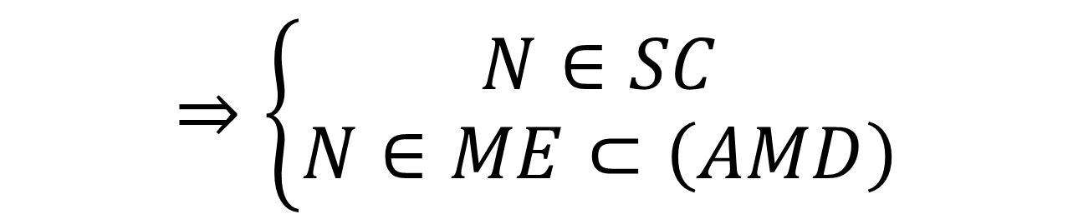
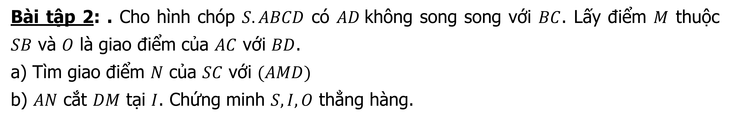
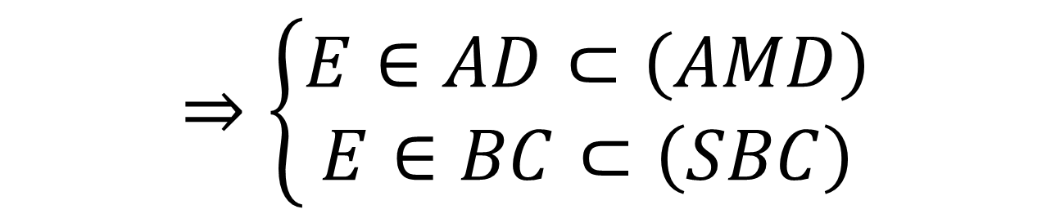
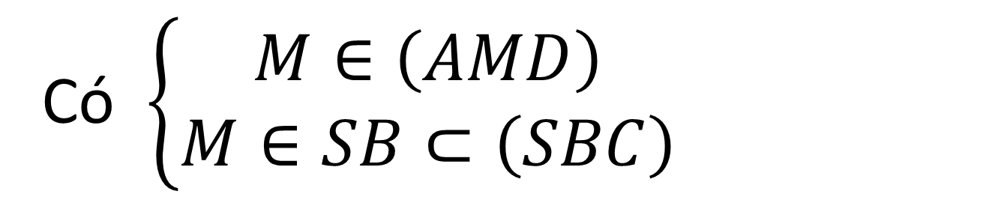

Dạng IV
Tìm giao tuyến của hai mặt phẳng
Bài tập 2: . Cho hình chóp $S.ABCD$ có $AD$không song song với $BC$. Lấy điểm $M$ thuộc $SB$ và $O$ là giao điểm của $AC$ với $BD$.
a) Tìm giao điểm $N$ của $SC$ với $(AMD)$
b) $AN$ cắt $DM$ tại $I$. Chứng minh $S, I, O$ thẳng hàng.
M
Bài giải
a) $N$ $=SC∩$ $\left(AMD\right)$:
$$⇒\left\{\begin{aligned}&E∈AD⊂\left(AMD\right) \\ E∈BC⊂\left(SBC\right)\end{aligned}\right.$$
Trong $(ABCD)$ gọi $E=AD∩BC$
N
$⇒E∈\left(AMD\right)∩\left(SBC\right)$ (1)
Có $\left\{\begin{aligned}M∈\left(AMD\right) \\ M∈SB⊂\left(SBC\right)\end{aligned}\right.$
$⇒$ $M∈\left(AMD\right)∩\left(SBC\right)$ (2)
Từ (1) và (2) suy ra $EM=\left(AMD\right)∩\left(SBC\right)$
$$⇒\left\{\begin{aligned}N∈SC \\ N∈ME⊂\left(AMD\right)\end{aligned}\right.$$
E
Trong $\left(SBC\right)$ gọi $N=SC∩ME$
$$⇒N=SC∩\left(AMD\right)$$
Notes:
.Nên đảo lại tử mẫu giống SGK cho HS dễ theo dõi. Chỗ nhận xét chưa đúng . Phải thay là “ Thương ….” như sách giáo khoa.
Số phức nghịch đảo không được kí hiệu là $z^{−1}$.

Slide 7
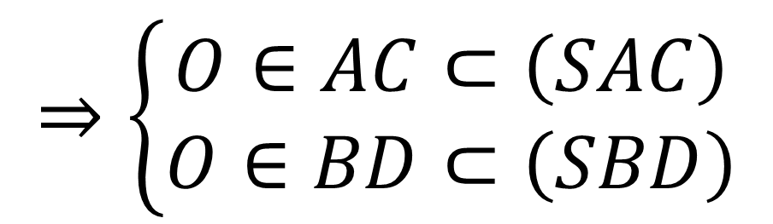
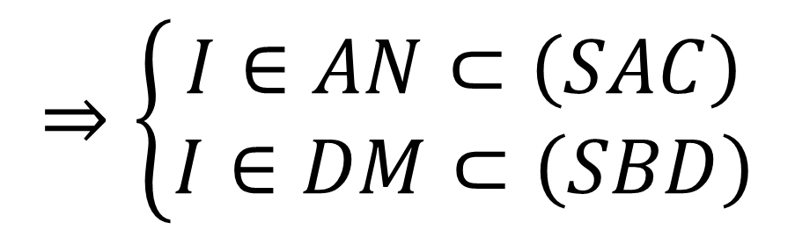
Dạng IV
Tìm giao tuyến của hai mặt phẳng
Bài tập 2: . Cho hình chóp $S.ABCD$ có $AD$không song song với $BC$. Lấy điểm $M$ thuộc $SB$ và $O$ là giao điểm của $AC$ với $BD$.
a) Tìm giao điểm $N$ của $SC$ với $(AMD)$
b) $AN$ cắt $DM$ tại $I$. Chứng minh $S, I, O$ thẳng hàng.
M
Bài giải
b) Cm $S, I, O$ thẳng hàng:
Ta có $S∈\left(SAC\right)∩\left(SBD\right)$ (3)
I
N
$$⇒\left\{\begin{aligned}O∈AC⊂\left(SAC\right) \\ O∈BD⊂\left(SBD\right)\end{aligned}\right.$$
Ta có $O=AC∩BD$
$⇒$ $O∈\left(SAC\right)∩\left(SBD\right)$ (4)
$$⇒\left\{\begin{aligned}I∈AN⊂\left(SAC\right) \\ I∈DM⊂\left(SBD\right)\end{aligned}\right.$$
Ta có $I=AN∩DM$
$⇒$ $I∈\left(SAC\right)∩\left(SBD\right)$ (5)
E
Từ (3), (4), (5) suy ra $S, I, O$ thẳng hàng
Notes:
.Nên đảo lại tử mẫu giống SGK cho HS dễ theo dõi. Chỗ nhận xét chưa đúng . Phải thay là “ Thương ….” như sách giáo khoa.
Số phức nghịch đảo không được kí hiệu là $z^{−1}$.

Slide 8
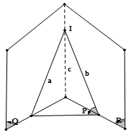
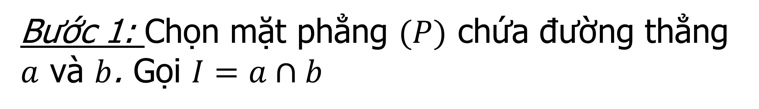
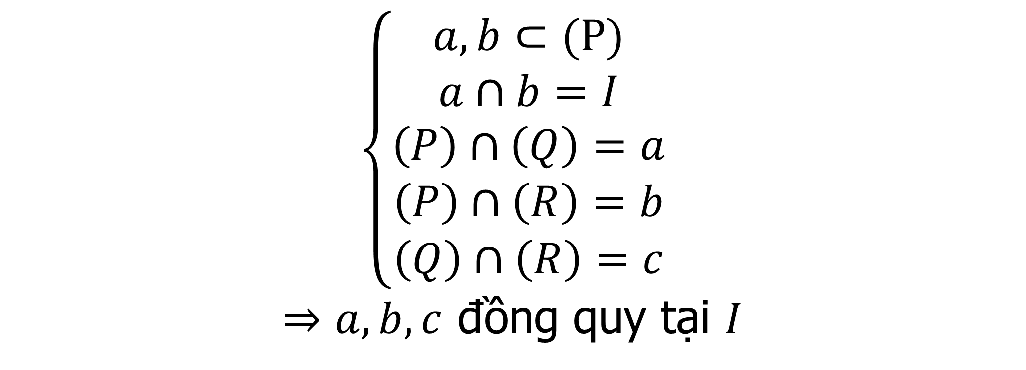
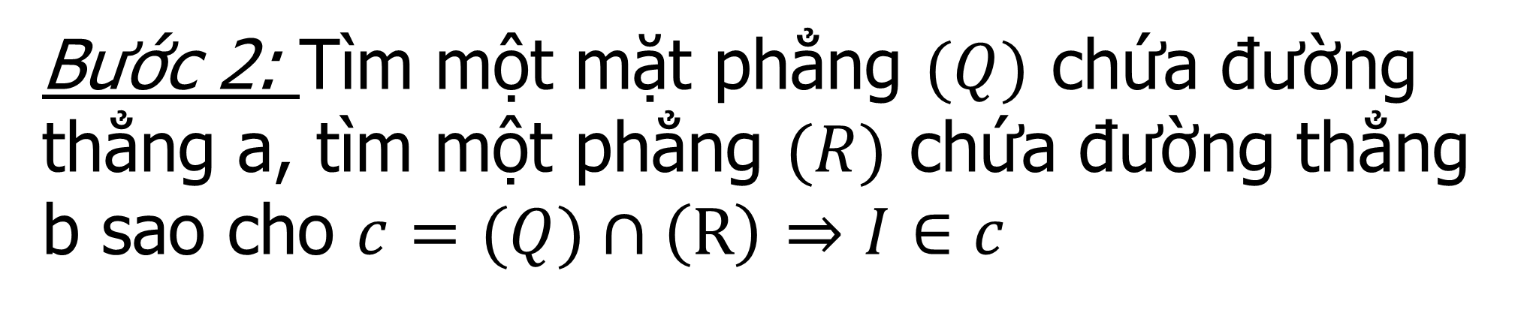
Dạng V
Chứng minh ba đường thẳng đồng quy
Bước 1: Chọn mặt phẳng $(P)$ chứa đường thẳng $a$ và $b$. Gọi $I=a∩b$
Bước 2: Tìm một mặt phẳng $(Q)$ chứa đường thẳng a, tìm một phẳng $(R)$ chứa đường thẳng b sao cho $c=(Q)∩\left(R\right)$ $⇒I∈c$
Vậy ba đường thẳng $a, b, c$ đồng quy tại $I$.
$$\left\{\begin{aligned}a,b⊂(P) \\ a∩b=I \\ \left(P\right)∩\left(Q\right)=a \\ \left(P\right)∩\left(R\right)=b \\ \left(Q\right)∩\left(R\right)=c\end{aligned}\right.$$
$⇒a, b, c$ đồng quy tại $I$
Notes:
Giữ lại từ các hiệu ứng 4. Các hiệu ứng dùng đồng nhất từ trái sang phải.
Viết $\overline{z}$ sai ở hiệu ứng 5.
Tách hiệu ứng 6 thảnh 2 hiệu ứng.

Slide 9
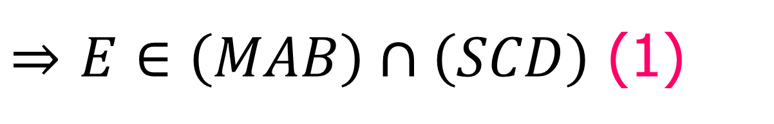
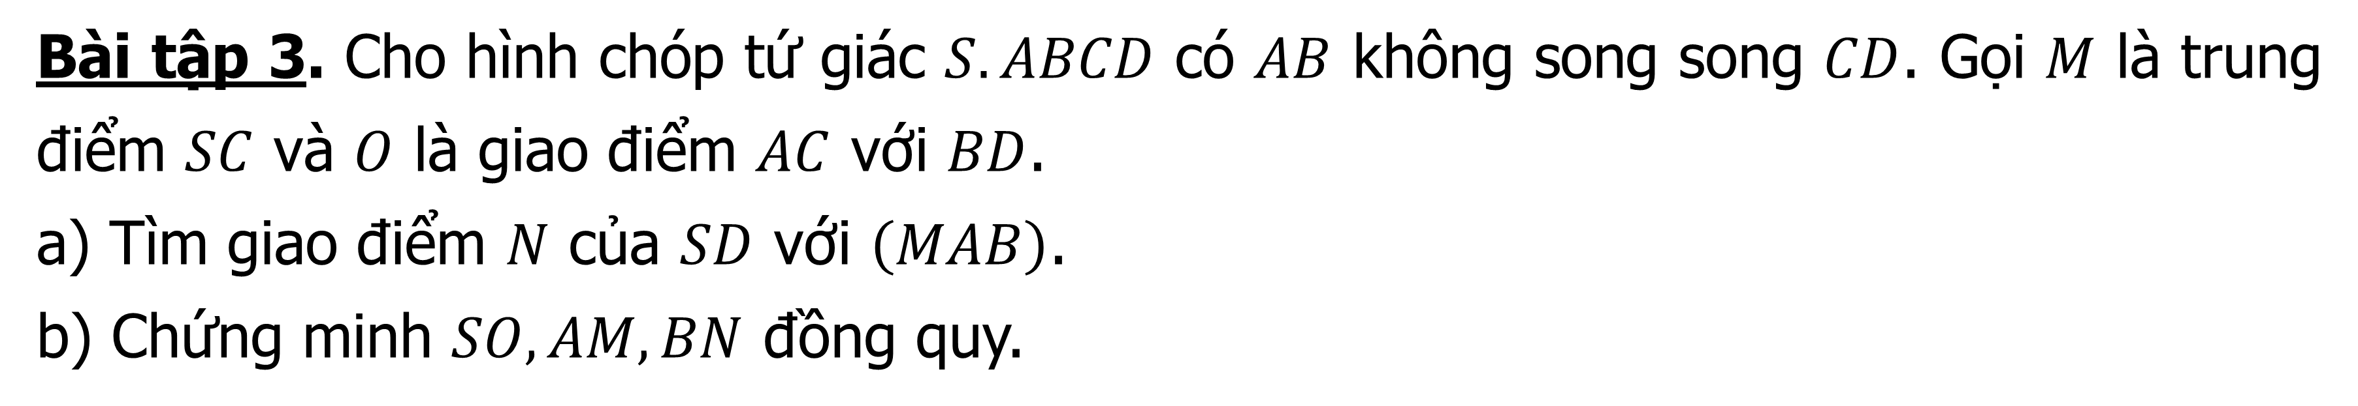
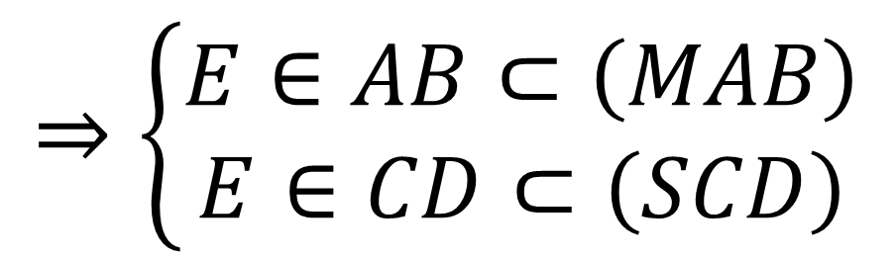
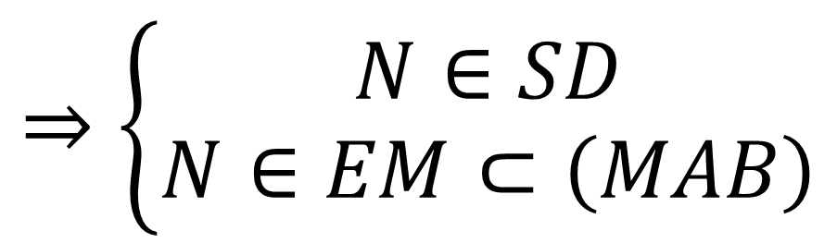
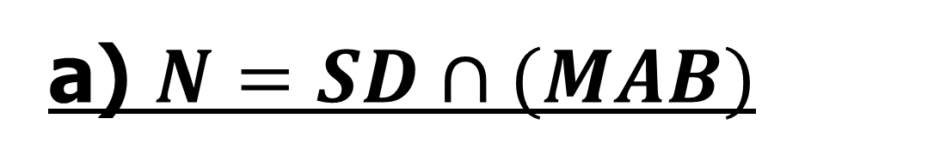
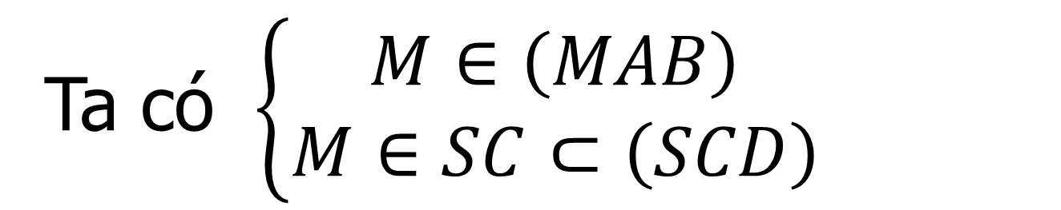
Dạng V
Chứng minh ba đường thẳng đồng quy
Bài tập 3. Cho hình chóp tứ giác $S.ABCD$ có $AB$ không song song $CD$. Gọi $M$ là trung điểm $SC$ và $O$ là giao điểm $AC$ với $BD$.
a) Tìm giao điểm $N$ của $SD$ với $\left(MAB\right)$.
b) Chứng minh $SO, AM, BN$ đồng quy.
Bài giải
a) $N=SD∩(MAB)$
S
$$⇒\left\{\begin{aligned}E∈AB⊂\left(MAB\right) \\ E∈CD⊂\left(SCD\right)\end{aligned}\right.$$
N
Trong $\left(ABCD\right)$, gọi $E=AB∩CD$
$⇒$ $E∈\left(MAB\right)∩\left(SCD\right)$ (1)
M
Ta có $\left\{\begin{aligned}M∈\left(MAB\right) \\ M∈SC⊂\left(SCD\right)\end{aligned}\right.$
$⇒$ $M∈\left(MAB\right)∩\left(SCD\right)$ (2)
D
A
O
Từ (1) và (2) suy ra $ME=(MAB)∩\left(SCD\right)$
C
$$⇒\left\{\begin{aligned}N∈SD \\ N∈EM⊂\left(MAB\right)\end{aligned}\right.$$
B
Trong $\left(SCD\right)$, gọi $N=SD∩EM$
$⇒$ $N=SD∩\left(ABM\right)$
E
Notes:
Giữ lại từ các hiệu ứng 4. Các hiệu ứng dùng đồng nhất từ trái sang phải.
Viết $\overline{z}$ sai ở hiệu ứng 5.
Tách hiệu ứng 6 thảnh 2 hiệu ứng.

Slide 10
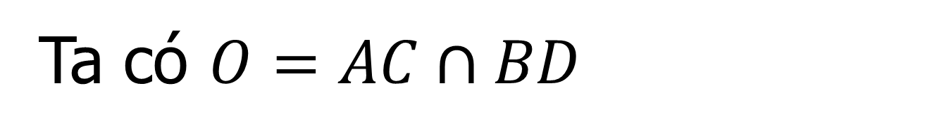
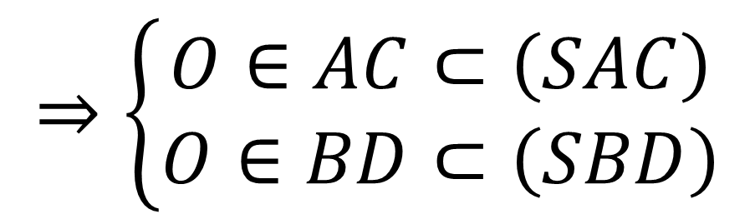
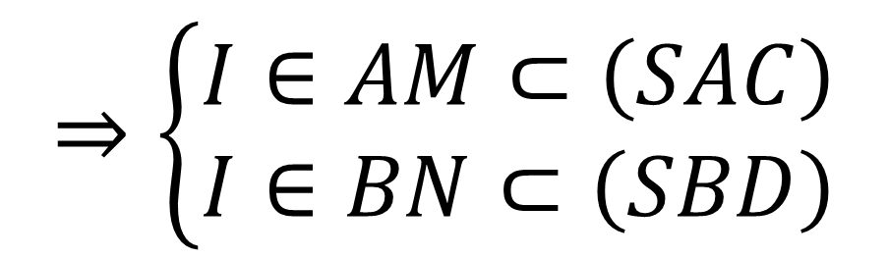
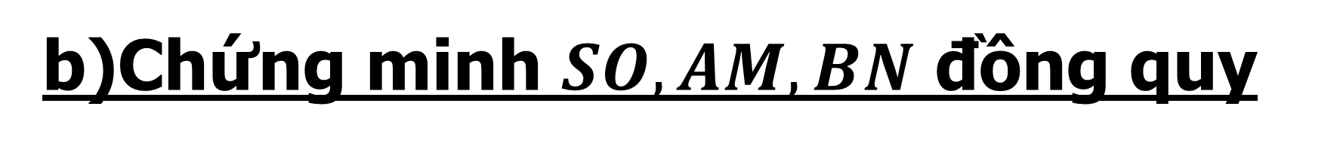
Dạng V
Chứng minh ba đường thẳng đồng quy
Bài tập 3. Cho hình chóp tứ giác $S.ABCD$ có $AB$ không song song $CD$. Gọi $M$ là trung điểm $SC$ và $O$ là giao điểm $AC$ với $BD$.
a) Tìm giao điểm $N$ của $SD$ với $\left(MAB\right)$.
b) Chứng minh $SO, AM, BN$ đồng quy.
Bài giải
b)Chứng minh $SO, AM, BN$ đồng quy
S
N
Ta có $S∈\left(SAC\right)∩\left(SBD\right)$ (3)
$$⇒\left\{\begin{aligned}O∈AC⊂\left(SAC\right) \\ O∈BD⊂\left(SBD\right)\end{aligned}\right.$$
Ta có $O=AC∩BD$
$⇒$ $O∈\left(SAC\right)∩\left(SBD\right)$ (4)
I
M
Từ (3) và (4) suy ra $SO=(SAC)∩\left(SBD\right)$
A
D
$$⇒\left\{\begin{aligned}I∈AM⊂\left(SAC\right) \\ I∈BN⊂\left(SBD\right)\end{aligned}\right.$$
O
Trong $\left(ABM\right)$, gọi $I=AM∩BN$
C
B
$⇒$ $I∈(SAC)∩\left(SBD\right)$ hay $I∈SO$
Chứng tỏ $SO, AM, BN$ đồng quy tại $I$
E
Notes:
Giữ lại từ các hiệu ứng 4. Các hiệu ứng dùng đồng nhất từ trái sang phải.
Viết $\overline{z}$ sai ở hiệu ứng 5.
Tách hiệu ứng 6 thảnh 2 hiệu ứng.

Slide 11
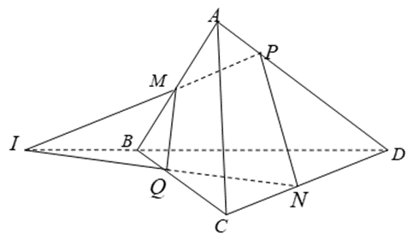

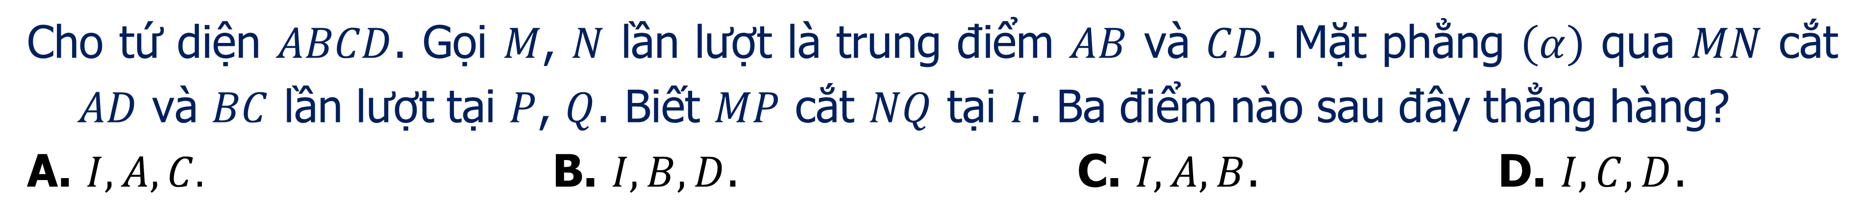
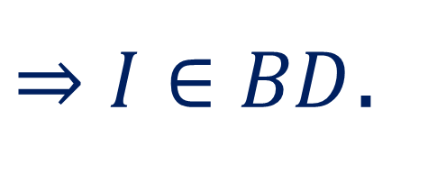
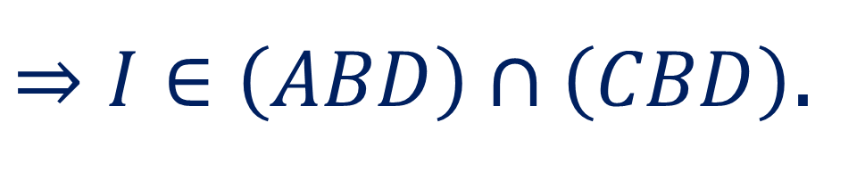
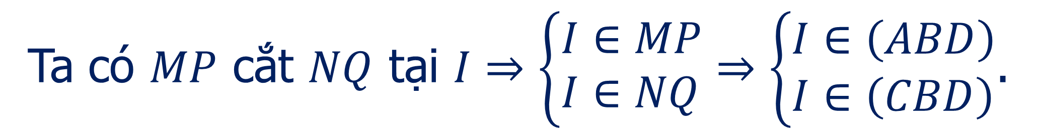
Bài tập trắc nghiệm củng cố
Câu 1.
Cho tứ diện $ABCD$. Gọi $M$, $N$ lần lượt là trung điểm $AB$ và $CD$. Mặt phẳng $\left(α\right)$ qua $MN$ cắt $AD$ và $BC$ lần lượt tại $P$, $Q$. Biết $MP$ cắt $NQ$ tại $I$. Ba điểm nào sau đây thẳng hàng?
A. $I, A, C.$ B. $I, B, D$. C. $I, A, B$. D. $I, C, D$.
B
Bài giải
Ta có $MP$ cắt $NQ$ tại $I⇒\left\{\begin{aligned}&I∈MP \\ &I∈NQ\end{aligned}\right.⇒\left\{\begin{aligned}&I∈\left(ABD\right) \\ &I∈\left(CBD\right)\end{aligned}\right.$.
Chọn B
$⇒I∈\left(ABD\right)∩\left(CBD\right)$.
$⇒I∈BD$.
Vậy $I$, $B$, $D$ thẳng hàng.
Notes:
Giữ lại từ các hiệu ứng 4. Các hiệu ứng dùng đồng nhất từ trái sang phải.
Viết $\overline{z}$ sai ở hiệu ứng 5.
Tách hiệu ứng 6 thảnh 2 hiệu ứng.

Slide 12
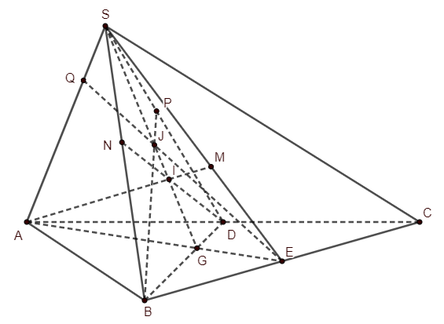
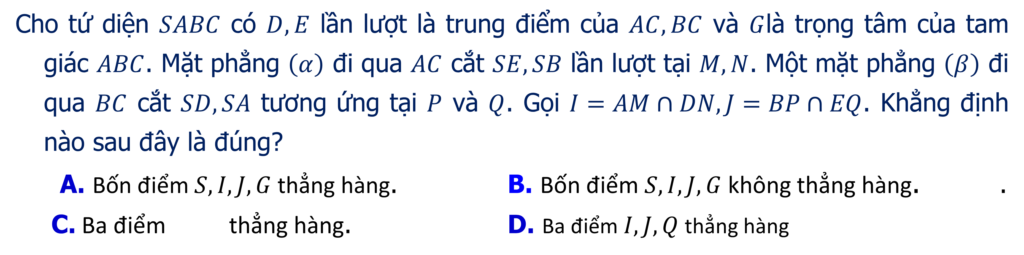

Bài tập trắc nghiệm củng cố
Câu 2.
Cho tứ diện $SABC$ có $D,E$ lần lượt là trung điểm của $AC,BC$ và $G$là trọng tâm của tam giác $ABC$. Mặt phẳng $\left(α\right)$ đi qua $AC$ cắt $SE,SB$ lần lượt tại $M,N$. Một mặt phẳng $\left(β\right)$ đi qua $BC$ cắt $SD,SA$ tương ứng tại $P$ và $Q$. Gọi $I=AM∩DN,J=BP∩EQ$. Khẳng định nào sau đây là đúng?
A. Bốn điểm $S,I,J,G$ thẳng hàng. B. Bốn điểm $S,I,J,G$ không thẳng hàng. .
C. Ba điểm thẳng hàng. D. Ba điểm $I,J,Q$ thẳng hàng
A
$$I,J,P$$
Notes:
Giữ lại từ các hiệu ứng 4. Các hiệu ứng dùng đồng nhất từ trái sang phải.
Viết $\overline{z}$ sai ở hiệu ứng 5.
Tách hiệu ứng 6 thảnh 2 hiệu ứng.

Slide 13
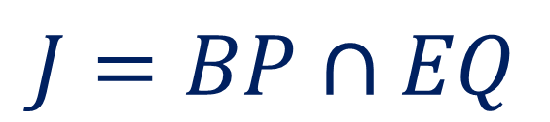
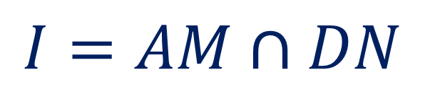
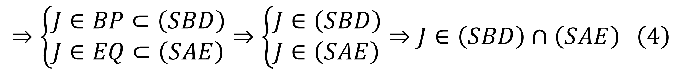

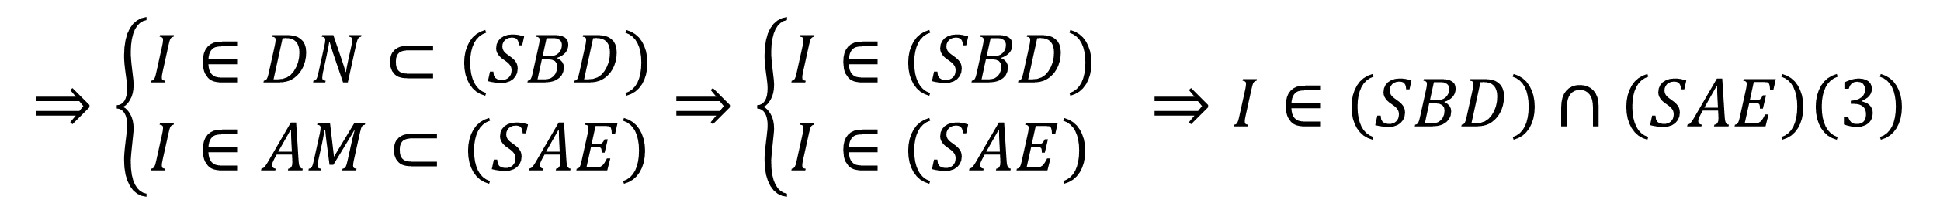
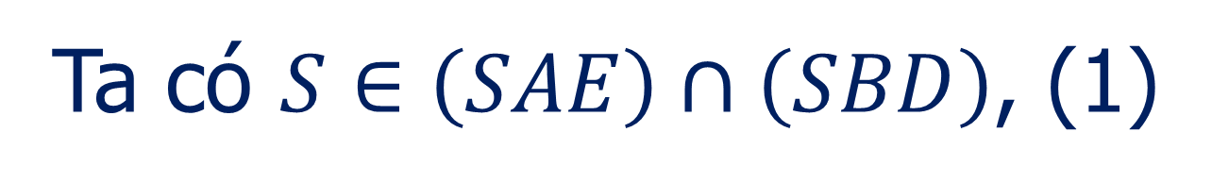

Bài tập trắc nghiệm củng cố
Bài giải
Ta có $S∈\left(SAE\right)∩\left(SBD\right)$, (1)
$$⇒\left\{\begin{aligned}&G∈AE⊂\left(SAE\right) \\ &G∈BD⊂\left(SBD\right)\end{aligned}\right.⇒\left\{\begin{aligned}&G∈\left(SAE\right) \\ &G∈\left(SBD\right)\end{aligned}\right. ⇒G∈\left(SAE\right)∩\left(SBD\right)\left(2\right)$$
$$G=AE∩BD$$
$$⇒\left\{\begin{aligned}&I∈DN⊂\left(SBD\right) \\ &I∈AM⊂\left(SAE\right)\end{aligned}\right.⇒\left\{\begin{aligned}&I∈\left(SBD\right) \\ &I∈\left(SAE\right)\end{aligned}\right. ⇒I∈\left(SBD\right)∩\left(SAE\right)\left(3\right)$$
$$I=AM∩DN$$
$$⇒\left\{\begin{aligned}&J∈BP⊂\left(SBD\right) \\ &J∈EQ⊂\left(SAE\right)\end{aligned}\right.⇒\left\{\begin{aligned}&J∈\left(SBD\right) \\ &J∈\left(SAE\right)\end{aligned}\right.⇒J∈\left(SBD\right)∩\left(SAE\right) \left(4\right)$$
$$J=BP∩EQ$$
Từ (1),(2),(3) và (4) suy ra $S,I,J,G$ thẳng hàng
Chọn A
Notes:
Giữ lại từ các hiệu ứng 4. Các hiệu ứng dùng đồng nhất từ trái sang phải.
Viết $\overline{z}$ sai ở hiệu ứng 5.
Tách hiệu ứng 6 thảnh 2 hiệu ứng.

Slide 14












Bài tập trắc nghiệm củng cố
Câu 3.
Cho hình chóp tứ giác $S.ABCD$, gọi $O$ là giao điểm của hai đường chéo $AC$ và $BD$. Một mặt phẳng $\left(α\right)$ cắt các cạnh bên $SA,SB,SC,SD$ tương ứng tại các điểm $M,N,P,Q$. Khẳng định nào đúng?
A
A. Các đường thẳng $MP,NQ,SO$ đồng quy.
B. Các đường thẳng $MP,NQ,SO$ chéo nhau.
C. Các đường thẳng $MP,NQ,SO$ song song.
D. Các đường thẳng $MP,NQ,SO$ trùng nhau.
Bài giải
Trong mặt phẳng $\left(MNPQ\right)$ gọi $I=MP∩NQ$.
Ta sẽ chứng minh $I∈SO$.
Dễ thấy $SO=\left(SAC\right)∩\left(SBD\right)$.
$$\left\{\begin{aligned}&I∈MP⊂\left(SAC\right) \\ &I∈NQ⊂\left(SBD\right)\end{aligned}\right.$$
$$⇒\left\{\begin{aligned}&I∈\left(SAC\right) \\ &I∈\left(SBD\right)\end{aligned}\right.⇒I∈SO$$
Vậy $MP,NQ,SO$ đồng qui tại $I$.
Chọn A
Notes:
Giữ lại từ các hiệu ứng 4. Các hiệu ứng dùng đồng nhất từ trái sang phải.
Viết $\overline{z}$ sai ở hiệu ứng 5.
Tách hiệu ứng 6 thảnh 2 hiệu ứng.

